Slide 1
Рисование «Унылая пора!
Очей очарованье!...»
(презентация к НОД в старшей группе)
Подготовила: воспитатель
Болдырева О.А.

Slide 2
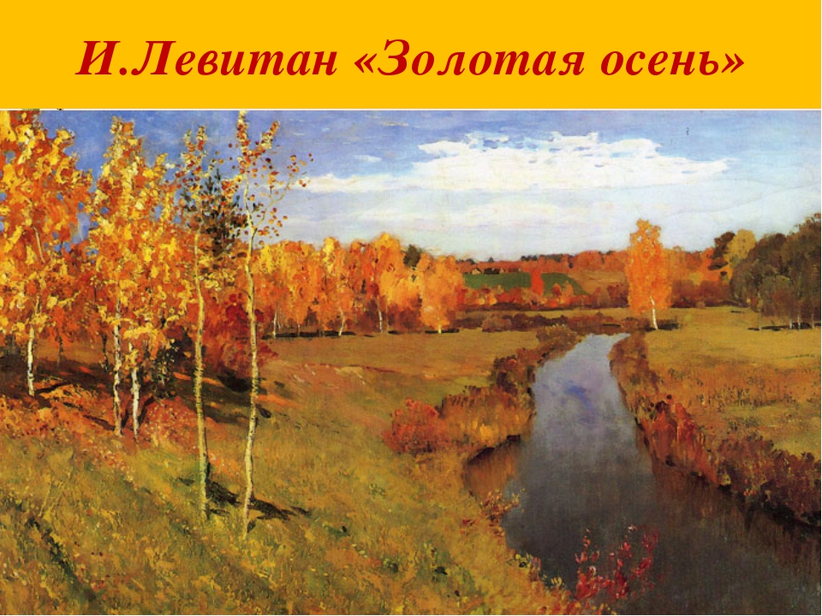

Slide 3
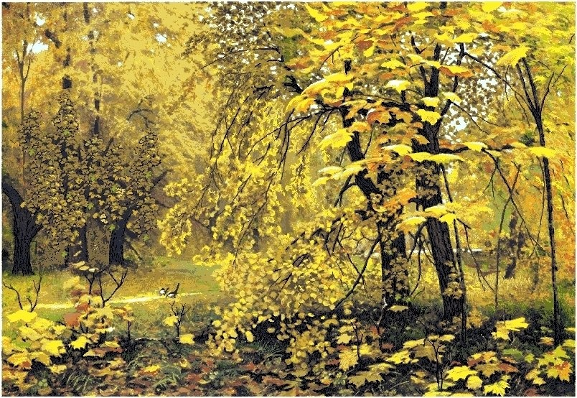

Slide 5
